Slide 1
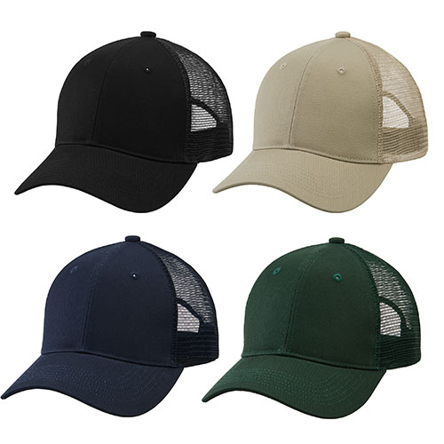
【提案書】
コットン ツイル メッシュ キャップ
特徴
屋外での軽作業や夏場イベントユニフォームとして最適な、通気性に優れたメッシュ素材のキャップです。やや浅めのクラウンとバイザーがクラシカルで男女問わずかぶりこなせます。
商品写
納期
納期スペース
仕様
カラー展開: 全4色
素材: 綿 100％ ツイル（メッシュ部分：ポリエステル 100％）
サイズ: 55〜60cm（アメリカンバンド）
お見積
お見積りスペース

